Slide 1
ToyGround
종합설계기획 1차 발표 자료
2016180012 김영준 2016180009 김동석

Slide 2
01
04
게임소개
역할분담
“여백의 미”
02
05
게임 플레이
연구주제 &
이루고 싶은 것
03
06
개발환경
개발일정

Slide 3
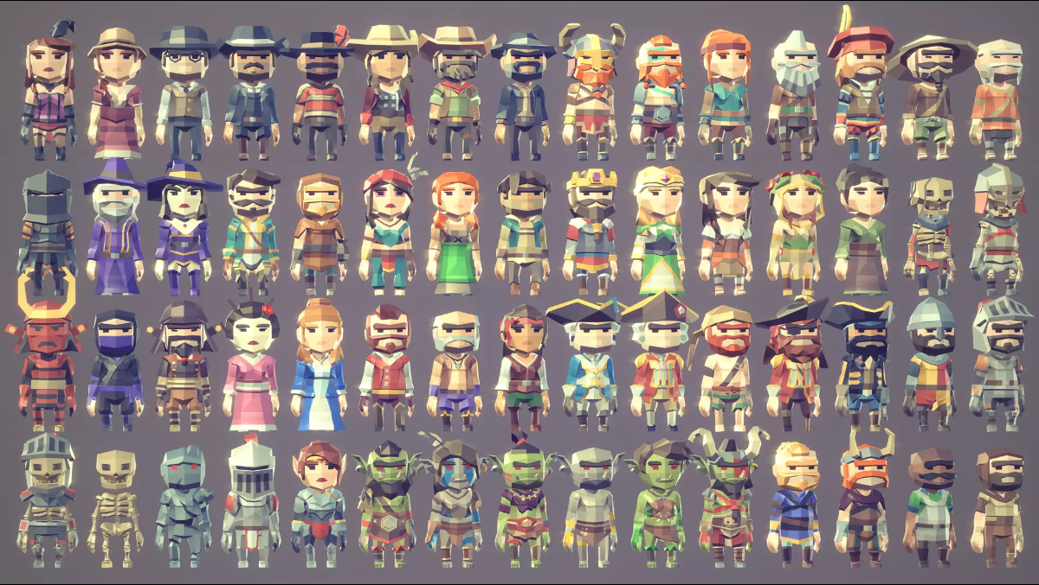
01
TPS
MOBA
3vs3 대전
장르
게임소개
플랫폼
Windows PC
배경 스토리
모두가 잠든 사이 장난감들의 전쟁이 시작된다.
장난감 상자 속 큐브 세상에서 벌어지는 3vs3 치열한 전투!

Slide 4
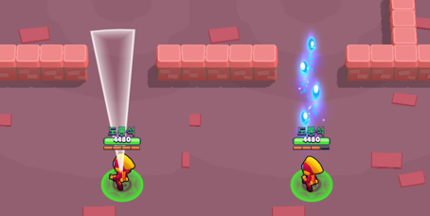
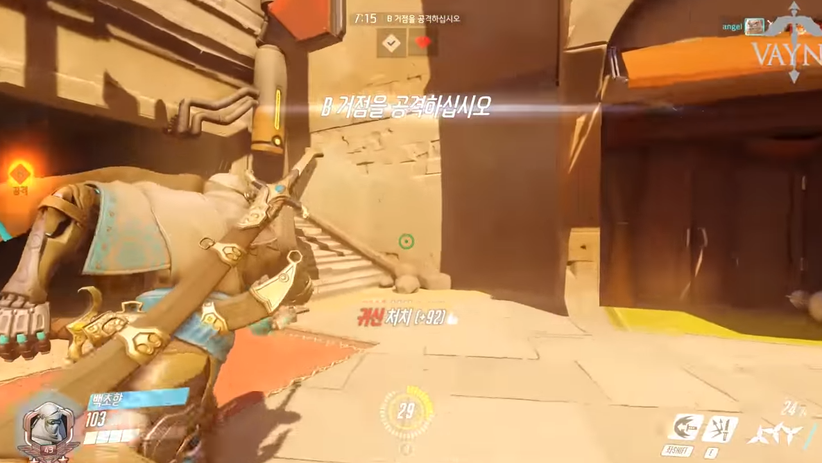
01
게임 플레이
게임소개
캐릭터는 시간이 지나면 충전되는 탄환을 가지고 있다.
캐릭터별로 공격 시 투사체의 발사형태, 사정거리, 범위가 다르다.
캐릭터들은 각자 개성 있는 스킬을 하나씩 가지고 있다.
투사체의 속도는 눈으로 보고 피할 수 있는 속도이다.
플레이어들은 날아오는 적의 투사체를 컨트롤을 통해서 회피함과 동시에 자신의 공격을 적에게 적중해 게임에서 승리하는 것이 목표다.

Slide 5
01
게임 모드
1. 젬스내치(Gem Snatch)
게임소개
보물 상자에서 나오는 보석을 수집하세요.
상대팀을 처치해 보석을 빼앗으세요.
팀 총합 보석을 10개 이상 얻은 상태에서 카운트다운이 종료될 때까지 버틴 팀이 승리합니다.
2. 스타헌트(Star Hunt)
별을 위해 상대 팀을 사냥하세요.
머리 위에 별이 많은 상대를 사냥할수록 얻을 수 있는 별이 많아집니다.
상대를 사냥할수록 머리위에 별이 많아 집니다.
카운트다운이 종료될 때 별을 가장 많이 획득한 팀이 승리합니다.

Slide 6
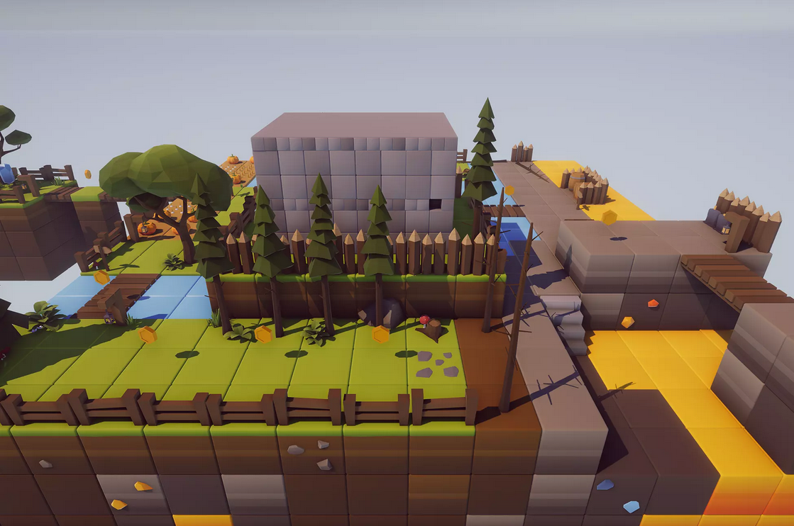
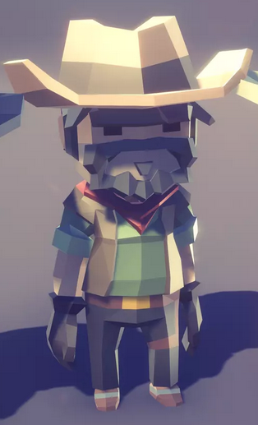
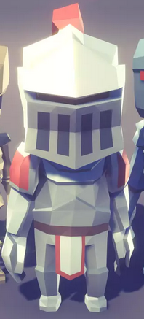
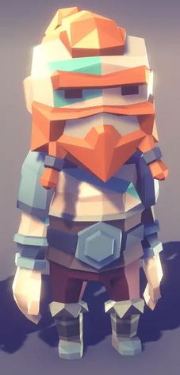
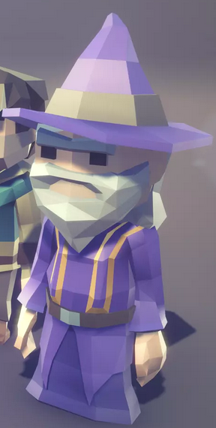
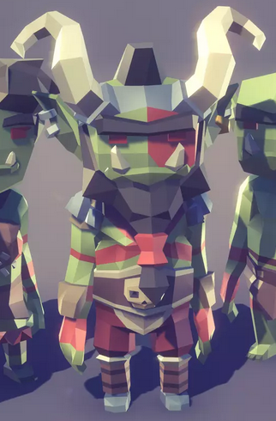
01
게임 그래픽 컨셉
게임소개

Slide 7
02
타이틀
게임 플레이
플로우 차트
캐릭터 선택
설정
게임 시작
방 들어가기
방 만들기
모드 선택
연습모드
게임 플레이
결과창

Slide 8
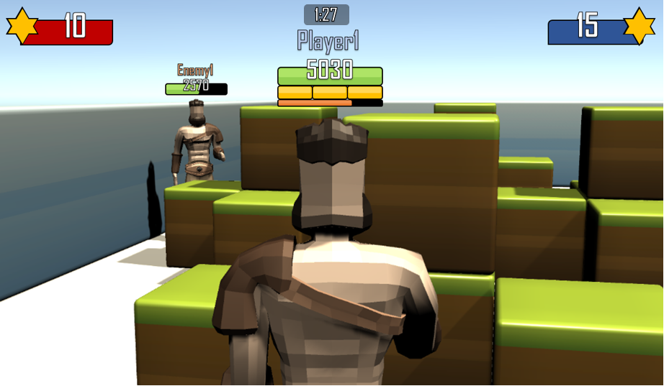
02
게임 화면(UI)
체력바
장전 횟수
타이머
플레이어 이름
스킬 게이지바
팀 스코어
게임 플레이

Slide 9
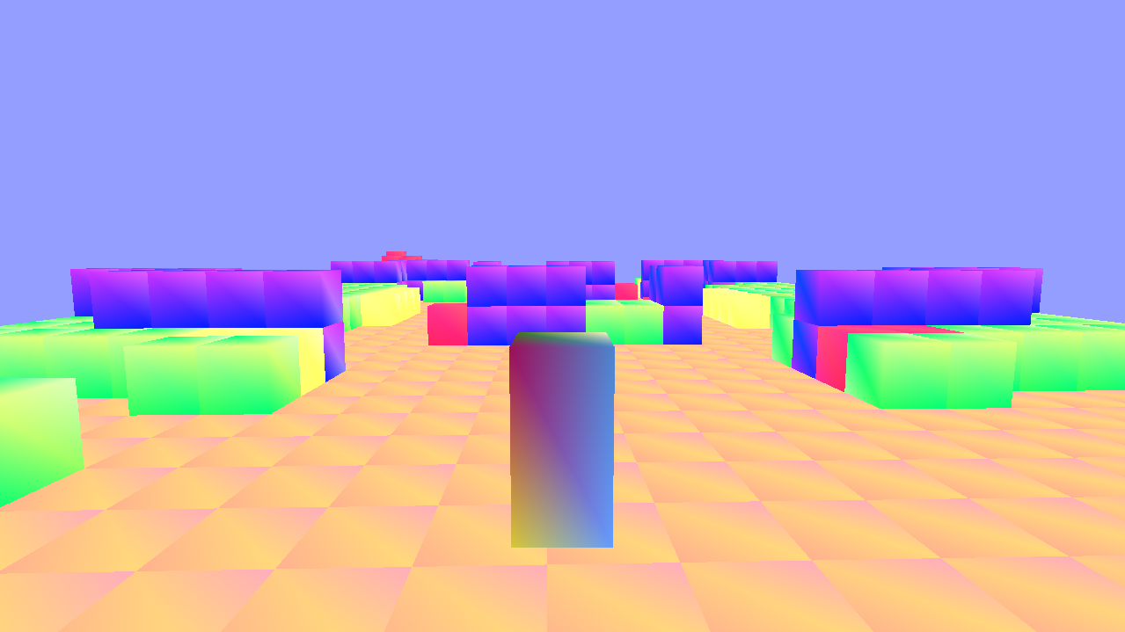
02
게임 화면(Test)
게임 플레이
10
15
1:27
Player1
5030

Slide 10


02
조작키
키보드
마우스
게임 플레이
W
이동
A
S
D
공격
스킬On/Off
Q
조준
(공격범위표시)
점프
Space

Slide 11
02
캐릭터 예시
기본 스탯
게임 플레이
무기: 두개의 권총
사거리: 중거리
투사체 발사 형태: 일자형
최대 장전 수: 4
공격
전방에 권총을 두 번 발사 한다.
스킬 공격
전방에 10발의 권총을 연달아 발사한다.

Slide 12
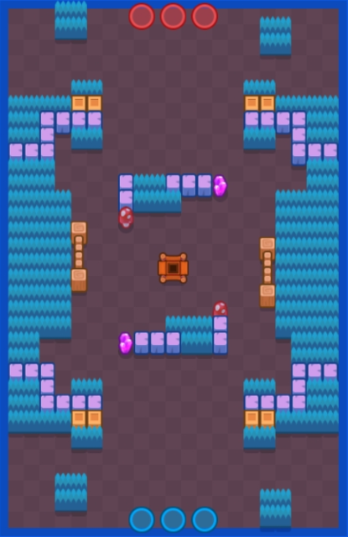
02
맵 디자인(큐브 맵)
게임 플레이
큐브 사이즈
50cm
50cm
50cm
33칸
가로 세로 높이
맵 크기(3vs3)
21 X 33 X 6
21칸

Slide 13






03
개발환경
GitHub
VisualStudio
C++19
Unity
stackoverflow
DirectX12

Slide 14
04
Client Part
Server Part
김동석
김영준
역할분담
DirectX
프레임워크 개발
애니메이션
맵 및 오브젝트
충돌체크
UI 구현 및 배치
IOCP
매칭 시스템
멀티 쓰레드
충돌체크

Slide 15
05
Client Part
Server Part
김동석
김영준
연구주제 &
이루고 싶은 것

Slide 16
06
김동석
김영준
α
β
m
개발항목 | 1월 | 2월 | 3월 | 4월 | 5월 | 6월 | 7월 | 8월
클라이언트 프레임워크제작
캐릭터 로드 및 애니메이션
맵 & 오브젝트 배치
충돌검사
그림자& 조명
컨텐츠
이펙트 & UI
매칭 시스템
서버 프레임워크
서버 동기화
테스트 & 보완
개발일정

Slide 17
종합설계기획 1차발표
QnA
2016180012 김영준 2016180009 김동석

Slide 18
종합설계기획 1차발표
출처
게임 특징
오버워치 캡처화면
https://www.youtube.com/watch?v=zRyZlk60O-Y
브롤스타즈 플레이 화면 캡처
게임 그래픽 컨셉
AssetStore
POLYGON MINI - Fantasy Character Pack
https://assetstore.unity.com/packages/3d/characters/humanoids/fantasy/polygon-mini-fantasy-character-pack-122084
Cartoon Low Poly Cube World
https://assetstore.unity.com/packages/3d/environments/cartoon-low-poly-cube-world-170440
게임 맵
브롤스타즈 플레이 화면 캡처
2016180012 김영준 2016180009 김동석

Slide 19
2020 / PORTFOLIO
2018
2019
2020
해당 년도의
강조할 커리어를
적어주세요.
해당 년도의
강조할 커리어를
적어주세요.
해당 년도의
강조할 커리어를
적어주세요.
관련된 세부사항을 입력해주세요. 사용된 폰트는
에스코어 드림3입니다. 사이즈는 16이며
자간은-1,행간은 50입니다. 장평은 100%입니다.
관련된 세부사항을 입력해주세요. 사용된 폰트는
에스코어 드림3입니다.
사이즈는 16이며 자간은-1,행간은 50입니다.
관련된 세부사항을 입력해주세요. 사용된 폰트는
에스코어 드림3입니다. 사이즈는 16이며
자간은-1,행간은 50입니다. 장평은 100%입니다.
관련된 세부사항을 입력해주세요.
사용된 폰트는 에스코어 드림3입니다. 사이즈는 1
6이며 자간은-1,행간은 50입니다. 장평은 100%
입니다. 글줄은 8 ~ 10줄 정도 넣으시면 가장 안정
적으로 보입니다.
관련된 세부사항을 입력해주세요. 사용된 폰트는
에스코어 드림3입니다. 사이즈는 16이며
자간은-1,행간은 50입니다. 장평은 100%입니다.
관련된 세부사항을 입력해주세요. 사용된 폰트는
에스코어 드림3입니다. 사이즈는 16이며
자간은-1,행간은 50입니다. 장평은 100%입니다.
글줄은 8줄에서 10줄 정도가 가장 안정적입니다.
YOUR NAME

Slide 20


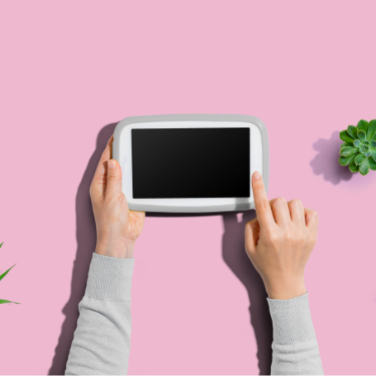
2020 / PORTFOLIO
관련된 세부사항을 입력해주세요. 사용된 폰트는
에스코어 드림3입니다. 사이즈는 16이며
자간은-1,행간은 50입니다. 장평은 100%입니다.
관련된 세부사항을 입력해주세요. 사용된 폰트는
에스코어 드림3입니다. 사이즈는 16입니다.
19
관련된 세부사항을 입력해주세요. 사용된 폰트는
에스코어 드림3입니다. 사이즈는 16이며
자간은-1,행간은 50입니다. 장평은 100%입니다.
관련된 세부사항을 입력해주세요. 사용된 폰트는
에스코어 드림3입니다. 사이즈는 16입니다.
18
관련된 세부사항을 입력해주세요. 사용된 폰트는
에스코어 드림3입니다. 사이즈는 16이며
자간은-1,행간은 50입니다. 장평은 100%입니다.
관련된 세부사항을 입력해주세요. 사용된 폰트는
에스코어 드림3입니다. 사이즈는 16입니다.
20
YOUR NAME

Slide 21
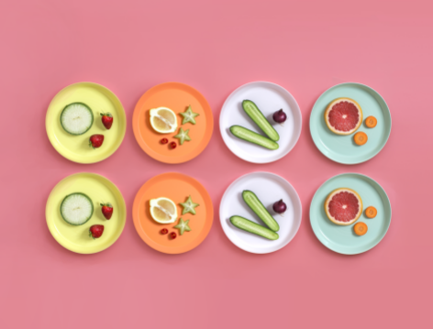
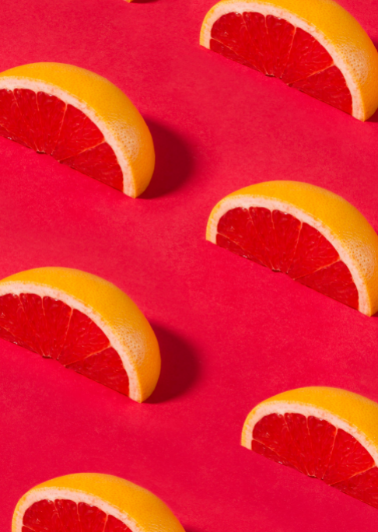

2020 / PORTFOLIO
01
관련된 문장 혹은,
핵심 주제를 적어주세요.
관련된 세부사항을 입력해주세요. 사용된 폰트는
에스코어 드림3입니다. 사이즈는 16이며
자간은-1,행간은 50입니다. 장평은 100%입니다.
관련된 세부사항을 입력해주세요. 사용된 폰트는
에스코어 드림3입니다. 사이즈는 16이며
자간은-1,행간은 50입니다.
장평은 100%입니다. 글줄은 8줄에서 10줄 정도
적어주시면 가장 안정적으로 보입니다.
YOUR NAME

Slide 22


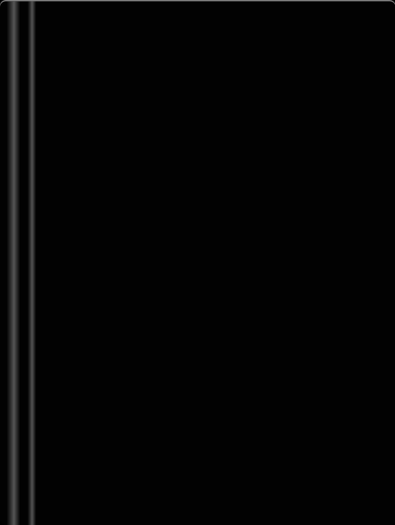
2020 / PORTFOLIO
원하시는 이미지를
오른쪽 이미지에 얹혀주세요
관련된 세부사항을 입력해주세요. 사용된 폰트는
에스코어 드림3입니다. 사이즈는 16이며
자간은-1,행간은 50입니다. 장평은 100%입니다.
관련된 세부사항을 입력해주세요. 사용된 폰트는
에스코어 드림3입니다. 사이즈는 16이며
자간은-1,행간은 50입니다.
장평은 100%입니다. 글줄은 8줄에서 10줄 정도
적어주시면 가장 안정적으로 보입니다.
YOUR NAME

Slide 23


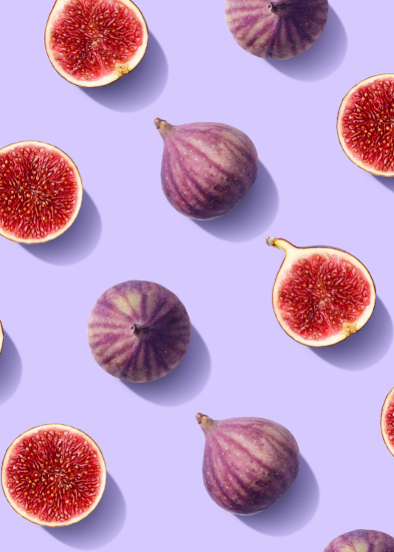
왼쪽 포스터를
원하시는 이미지로
대체해주세요
관련된 세부사항을 입력해주세요
사용된 폰트는 에스코어 드림3입
니다. 사이즈는 16이며 자간은-1,
행간은 40입니다.
장평은 100%입니다.
YOUR NAME

Slide 24
2020 / PORTFOLIO
03.
UI / UX
PORTFOLIO
YOUR NAME

Slide 25
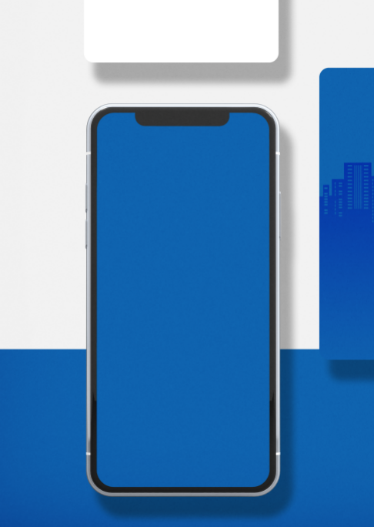

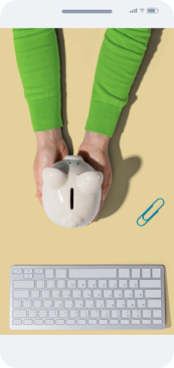

2020 / PORTFOLIO
02
관련된 문장 혹은,
핵심 주제를 적어주세요.
관련된 세부사항을 입력해주세요. 사용된 폰트는
에스코어 드림3입니다. 사이즈는 16이며
자간은-1,행간은 50입니다. 장평은 100%입니다.
관련된 세부사항을 입력해주세요. 사용된 폰트는
에스코어 드림3입니다. 사이즈는 16이며
자간은-1,행간은 50입니다.
장평은 100%입니다. 글줄은 8줄에서 10줄 정도
적어주시면 가장 안정적으로 보입니다.
YOUR NAME

Slide 26
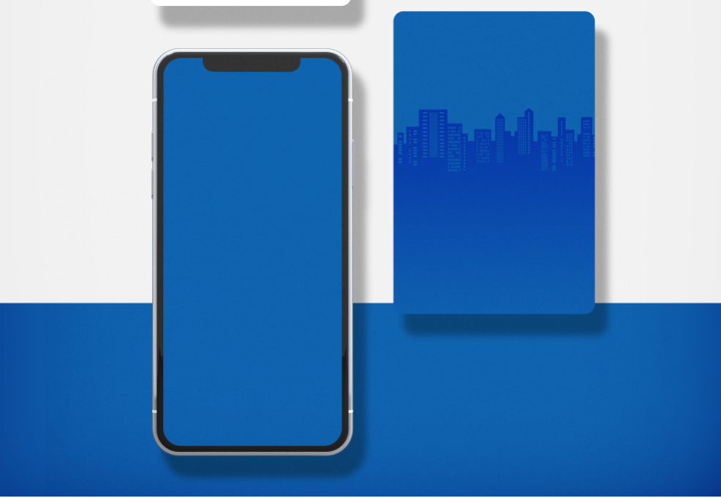
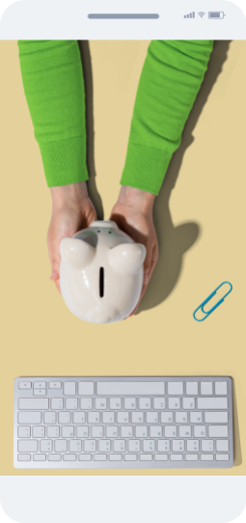
2020 / PORTFOLIO
모바일 페이지 이미지를
넣어주세요
관련된 세부사항을 입력해주세요. 사용된 폰트는
에스코어 드림3입니다. 사이즈는 16이며
자간은-1,행간은 50입니다. 장평은 100%입니다.
관련된 세부사항을 입력해주세요. 사용된 폰트는
에스코어 드림3입니다. 사이즈는 16이며
자간은-1,행간은 50입니다.
장평은 100%입니다. 글줄은 8줄에서 10줄 정도
적어주시면 가장 안정적으로 보입니다.
YOUR NAME

Slide 27


2020 / PORTFOLIO
웹페이지 이미지를 넣어주세요
관련된 세부사항을 입력해주세요. 사용된 폰트는 에스코어 드림3입니다. 사이즈는 14이며 자간은-1,행간은 50입니다.
장평은 100%입니다. 글줄은 2줄정도 길게 써주시는게 가장 안정적으로 보입니다.

